Slide 1

Анализ результатов муниципального диагностического тестирования по предмету русский язык_октябрь 2018 (МБОУ «Ерыклинская ООШ»,
МБОУ «Чувашскомайнская ООШ», МБОУ Алексеевская СОШ №1)
Шакирова Д.Д., заместитель начальника по УМР МКУ «Отдел образования Алексеевского муниципального района Республики Татарстан»
МКУ «Отдел образования Алексеевского муниципального района РТ»

Slide 2
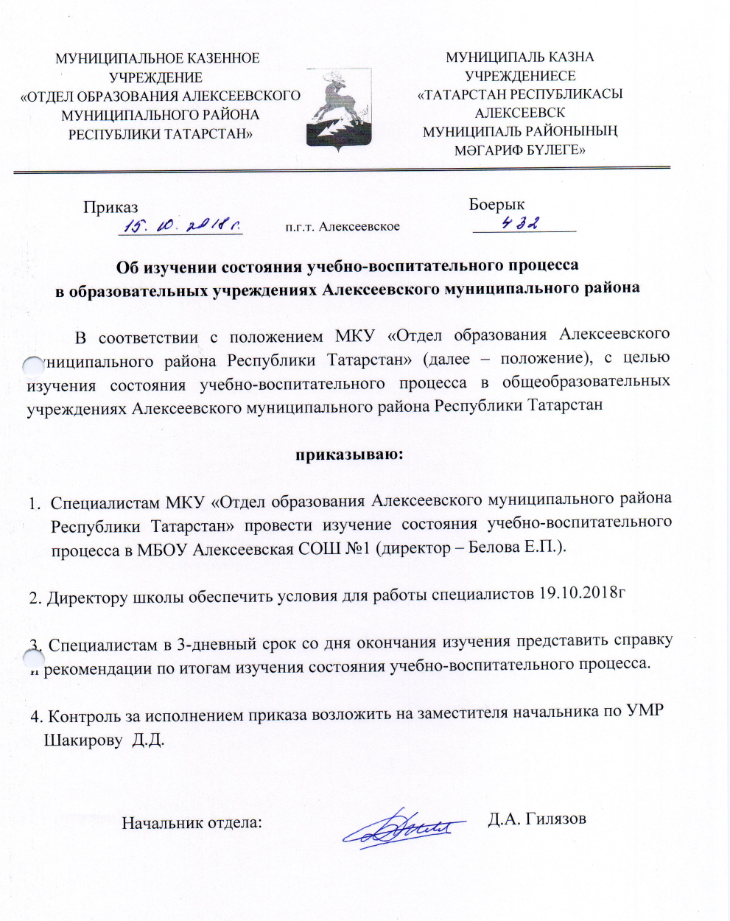
МКУ «Отдел образования Алексеевского муниципального района РТ»

Slide 3
Результаты диагностического тестирования в 9 классе:
Приняли участие – 67 выпускников
Средний первичный балл – 7,73 (из 13 макс.)
Выполнили на «2» – 17 выпускников (25%).

Slide 4
МБОУ «Чувашскомайнская ООШ»:
успеваемость |  | 100%
результативность | высокая |  |  |  |  | уровень рез (сравнение с ИРО) |  |  |  |  |  |  |  |  |  | достаточный
отметки выставлены | необъективно |  |  |  |  | не освоили стандарт образ-я |  |  |  |  |  |  |  |  |  | 0 учащ-ся
показатель качества обученности (КО) |  | 25 | % |  |  | ожидаемые результаты |  |  |  |  |  |  |  |  |  | реализованы
показатель неуспешности |  | 25 | % |  | отметки за уч. период не подтверждены у |  |  |  |  |  |  |  |  |  |  | 1 учащ-ся
задания базового уровня выполнены на |  | 75 | %

Slide 5
МБОУ «Чувашскомайнская ООШ»:
№ задания | Элементы содержания | Кол-во справившихся с заданием, %
6 | 2.2. 2.4 Лексика и фразеология. Синонимы. Фразеологические обороты. Группы слов по происхождению и употреблению. | 50
8 | 5.2 Предложение. Грамматическая (предикативная) основа предложения. Подлежащее и сказуемое как главные члены предложения. | 50
9 | 7.19 Осложненное простое предложение. | 25
12 | 7.11 7.12 Пунктуационный анализ. Знаки препинания в ССП и СПП | 50
13 | 5.8 Синтаксический анализ сложного предложения. | 25

Slide 6
МБОУ «Ерыклинская ООШ»:
успеваемость |  | 60%
результативность | низкая |  |  |  |  | уровень рез (сравнение с ИРО) |  |  |  |  |  |  |  |  |  | низкий
отметки выставлены | объективно |  |  |  |  | не освоили стандарт образ-я |  |  |  |  |  |  |  |  |  | 4 учащ-ся
показатель качества обученности (КО) |  | 0 | % |  |  | ожидаемые результаты |  |  |  |  |  |  |  |  |  | не реализованы
показатель неуспешности |  | 48% |  |  | отметки за уч. период не подтверждены у |  |  |  |  |  |  |  |  |  |  | 4 учащ-ся
задания базового уровня выполнены на |  | 52%

Slide 7
МБОУ «Ерыклинская ООШ»:
№ задания | Элементы содержания | Кол-во справившихся с заданием, %
9 | 7.2-7.5, 7.7 Осложненное простое предложение | 40
8 | 5.2 Предложение. Грамматическая (предикативная) основа предложения. Подлежащее и сказуемое как главные члены предложения. | 10
12 | 7.12 Пунктуационный анализ. Знаки препинания в ССП и СПП | 40
14 | 5.10, 5.14, 7.13 Сложные предложения с разными видами связи между частями. | 10

Slide 8
МБОУ Алексеевская СОШ №1 :
успеваемость |  | 76,4%
результативность | низкая |  |  |  |  | уровень рез (сравнение с ИРО) |  |  |  |  |  |  |  |  |  | низкий
отметки выставлены | объективно |  |  |  |  | не освоили стандарт образ-я |  |  |  |  |  |  |  |  |  | 13 учащ-ся
показатель качества обученности (КО) |  | 7,2 | % |  |  | ожидаемые результаты |  |  |  |  |  |  |  |  |  | не реализованы
показатель неуспешности |  | 46 | % |  | отметки за уч. период не подтверждены у |  |  |  |  |  |  |  |  |  |  | 13 учащ-ся
задания базового уровня выполнены на |  | 54 | %

Slide 9
МБОУ Алексеевская СОШ №1:
№ задания | Элементы содержания | Кол-во справившихся с заданием, %
9 | 7.2-7.5, 7.7 Осложненное простое предложение | 41
8 | 5.2 Предложение. Грамматическая (предикативная) основа предложения. Подлежащее и сказуемое как главные члены предложения. | 30
12 | 7.12 Пунктуационный анализ. Знаки препинания в ССП и СПП | 59
14 | 5.10, 5.14, 7.13 Сложные предложения с разными видами связи между частями. | 44
10 | 7.8, 7.19 Осложненное простое предложение. | 48

Slide 10
Результаты диагностического тестирования в 11 классе:
Приняли участие – 10 выпускников
Средний первичный балл – 18,8 (из 34 макс.)

Slide 11
МБОУ Алексеевская СОШ №1 :
успеваемость |  | 50%
результативность | низкая |  |  |  |  | уровень рез (сравнение с ИРО) |  |  |  |  |  |  |  |  |  | низкий
отметки выставлены | объективно |  |  |  |  | не освоили стандарт образ-я |  |  |  |  |  |  |  |  |  | 5 учащ-ся
показатель качества обученности (КО) |  | 50 | % |  |  | ожидаемые результаты |  |  |  |  |  |  |  |  |  | не реализованы
показатель неуспешности |  | 45 | % |  | отметки за уч. период не подтверждены у |  |  |  |  |  |  |  |  |  |  | 9 учащ-ся
задания базового уровня выполнены на |  | 61 | %

Slide 12
МБОУ Алексеевская СОШ №1:
№ задания | Элементы содержания | Кол-во справившихся с заданием, %
9 | 6.5 Правописание корней. | 50
23 | 8.3 Функционально-смысловые типы речи.
8 | 9.4 Синтаксические нормы. Нормы согласования. Нормы управления. | 42
14 | 6.16 Слитное, дефисное, раздельное написание слов | 50
18 | 7.8 Знаки препинания в предложениях со словами и конструкциями, грамматически не связанными с членами предложения. | 50
20 | 7.13, 7.15 Знаки препинания в сложном предложении с разными видами связи | 40
24 | 2.1-2.5 Лексическое значение слова. Синонимы. Антонимы. Омонимы. Фразеологические обороты. Группы слов по происхождению и употреблению. | 0

Slide 13
Рекомендации:
Руководителям ОО:
ознакомить родителей (законных представителей) с результатами муниципального диагностического тестирования под подпись. Скан протокола родительского собрания прислать до 15.11.2018 Абакумову А.Н.,
провести индивидуальную работу с обучающимися, не освоившими стандарт (17 выпускников);
привести внутреннюю систему оценку качества образования в соответствие с внешней.

Slide 14
Спасибо за внимание!

